Slide 1


(GeMo)
Fraunhofer-Institut für Offene Kommunikationssysteme (FOKUS)
TSB Innovationsagentur | EMO Berlin
15.06.2012

Slide 2

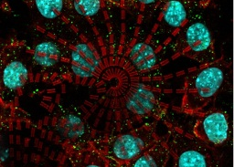
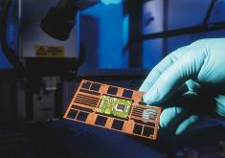

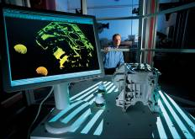

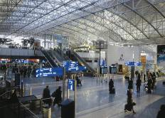
Die Fraunhofer-Gesellschaft im Profil
60 Institute
mehr als 20 000 Mitarbeiterinnen und Mitarbeiter
ca. 1,7 Mrd € Budget
Sieben Institutsverbünde
IUK-Technologie
Life Sciences
Mikroelektronik
Light & Surfaces
Produktion
Werkstoffe, Bauteile –­ MATERIALS
Verteidigungs- und Sicherheitsforschung VVS
Itzehoe
Lübeck
Rostock
Bremerhaven
Oldenburg
Bremen
Hannover
Potsdam
Berlin
Braunschweig
Magdeburg
Teltow
Oberhausen
Paderborn
Halle
Cottbus
Duisburg
Dortmund
Kassel
Schkopau
Leipzig
Schmallenberg
Jena
Dresden
Aachen
St. Augustin
Gießen
Erfurt
Freiberg
Euskirchen
Chemnitz
Wachtberg
Ilmenau
Darmstadt
Würzburg
Bayreuth
St. Ingbert
Bronnbach
Erlangen
Kaiserslautern
Fürth
Nürnberg
Saarbrücken
Karlsruhe
Pfinztal
Ettlingen
Stuttgart
Straubing
Freiburg
Augsburg
Freising
Garching
Oberpfaffenhofen
München
Kandern
Holzkirchen
Prien
Efringen- Kirchen

Slide 3
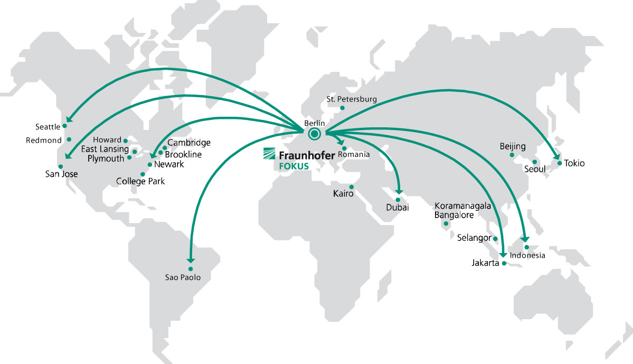
Fraunhofer FOKUS International

Slide 4



Forschungskooperationen
Universitäre Forschung
Lehrstühle an der Technischen Universität Berlin, der Freien Universität Berlin, Uni Potsdam, Rhein-Sieg-Uni Bonn und der Zeppelin-Universität Friedrichshafen
Netzwerk von Lehraufträgen weltweit
Industrie
Strategische Partnerschaften mit internationaler Industrie
Kooperation mit den FOKUS Spin-offs
Förderprogramme
Teilnahme an führenden IT-Forschungsprojekten der EU (7. Rahmenprogramm)
Projekte in nationalen Programmen (BMI, BMWi, BMG, BMBF)

Slide 5
















Von der Idee zur Lösung Neue Formen der Zusammenarbeit im öffentlichen und privaten Sektor
Universitäten
TU Berlin
FU Berlin
Uni Potsdam
Zeppelin-Universität Friedrichshafen
Rhein-Sieg- Uni Bonn
Öffentliche Hand
Bundesministerien
Bundesländer
Kommunale Behörden
Kommunale Dienstleister
Seminare
Tutorials
Diplom- und Doktorarbeiten
Anforderungen
Projekte
FuE-Veträge
Wissenstransfer
Fraunhofer FOKUS
Projekte
Prototypen
Simulations-umgebungen
Projektergebnisse Beratung Entwicklung Lösungen
Vorprodukte
Testbeds
FuE-Ergebnisse
Lizenzen
Personal
LizenzgebührenVerträge
FuE-Projekte
Anforderungen
FuE-Verträge
Spin-off Firmen
Industrie

Slide 6
Spin-offs
IKV++ Technologies AG www.ikv.de
eGov Consulting and Development GmbH www.egovcd.com
Testing Technologies IST GmbH www.testingtech.de
Iptel.org GmbH www.iptel.org
TwonkyVision GmbH/ PacketVideo Germany GmbH www.twonkyvision.de www.pv.com
Match Technologies GmbH www.maTch-technologies.com
BitTubes GmbH www.bittubes.com
trustedSafe GmbH www.trustedSafe.de

Slide 7
Standardisierung and Foren (Auszug)
ETSI European Telecommunications Standards Institute
TISPAN: Telecoms & Internet converged Services & Protocols for Advanced Networks
MCD: Media Content Distribution
MTS: Methods for Testing and Specification
M2M: Machine-to-Machine Communications
ITS: Intelligent Transport Systems
OMA Open Mobile Alliance
Interoperability TTCN-3 Gruppe
Requirements Working Gruppe
NGN Enabler/M2M
W3C World Wide Web Consortium
Core Mobile Web Platform Community Group
HTML5 Specifications Community Group
Web Application Store Community Group
Web and TV Interest Group
IETF Internet Engineering Task Force
AAA+ Arbeitsgruppe
SIP/VoIP Arbeitsgruppe
ITU-T International Telecommunications Union
M2M Focus Group
APAN (Asia-Pacific Advanced Network)
Autonomic Communication Forum
AUTOSAR
BITKOM Arbeitskreise und Ausschüsse
Arbeitskreis IPTV & WebTV
Arbeitskreis Apps & Mobile Media
Fachausschuss E-Energy
Fachausschuss Elektronische Identitäten
Car2Car Communication Consortium
Deutsche TV-Plattform
Bundesregierung
SAGA (Standards and Architectures for eGovernment Applications)
XÖV (XML-Standard für Anwendungen der öffentlichen IT)
Technische Richtlinien des BSI
Deutscher IPv6-Rat
IEEE 802.21 Handover and Interoperability
ISPRAT
ISTQB (International Software Testing Qualifications Board
Expert Level Module on Test Automation
OIPF (Open IPTV Forum)
OMG Object Management Group
TMForum

Slide 8
Kernwerte von Fraunhofer FOKUS
Fraunhofer FOKUS…
…entwickelt intelligente IKT-Lösungen für den „Public Space“.
…stellt Verbindungen zwischen der IKT-Wirtschaft und der öffentlichen Verwaltung her.
…kann auf starke wissenschaftliche Expertise zurückgreifen.
…verknüpft Gesetzgebungsprozesse mit technologischen Anforderungen.
…arbeitet branchenorientiert sowie hersteller- und produktneutral.
…arbeitet mit internationalen Partnern in Universitäten und der Industrie zusammen.

Slide 9
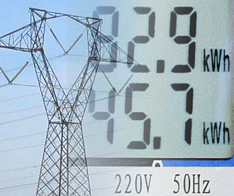




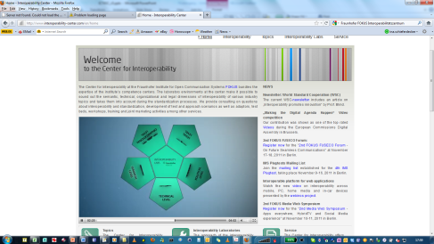

Wichtige Technologische Entwicklungen Beiträge von Fraunhofer FOKUS
Internet der Dinge
Identitäts-management
Interconnected Media
Internet der Dienste
Business Intelligence
Future Internet
Urban Technology Solutions
System- Interoperabilität
Open Data

Slide 10

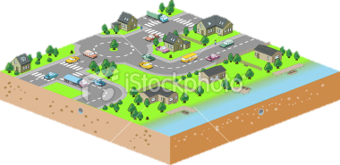
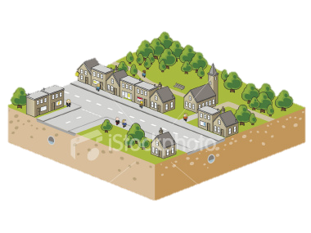
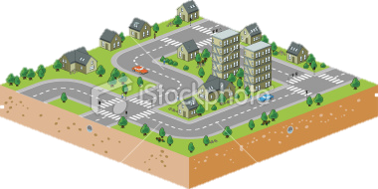
FOKUS Themenfelder
Public Innovation Management
eGovernment
eHealth
Public Security
Smart Mobility
Smart Energy
Interoperabilität
Identitätsmanagement
Virtualisierung
Prozessorientierung
Gesetzgebung und Technologie
System-Engineering
Datenanalyse
Endsysteme und Kommunikationsinfrastrukturen

Slide 11
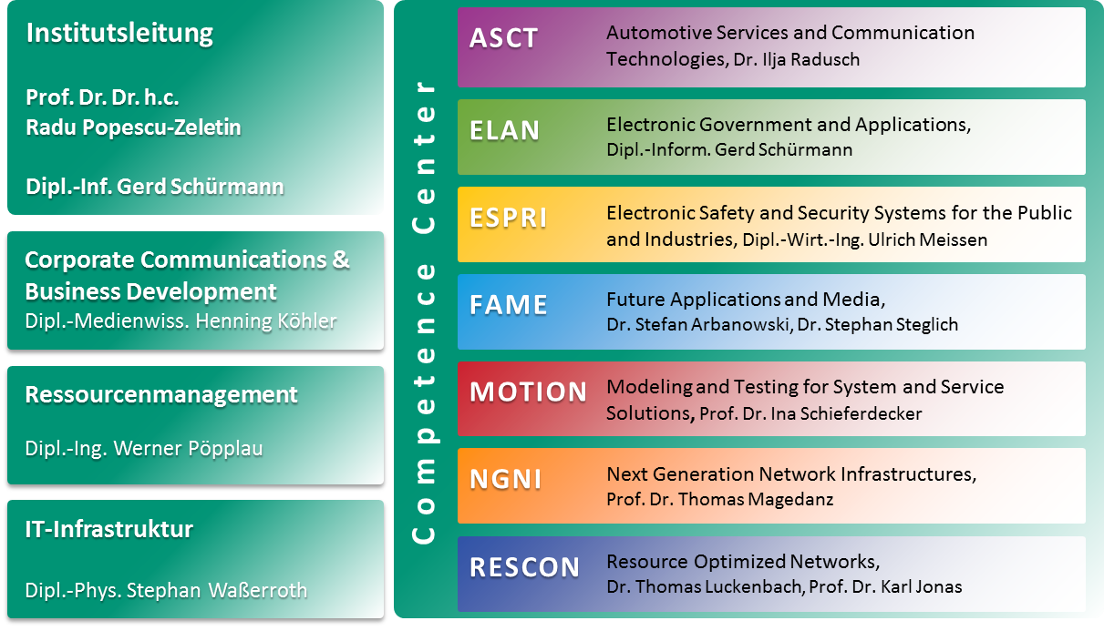
FOKUS Organisationsstruktur

Slide 12
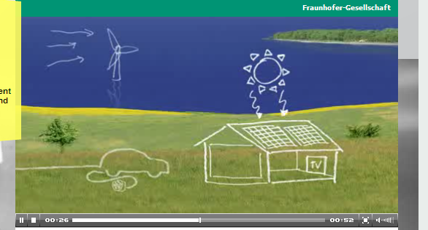
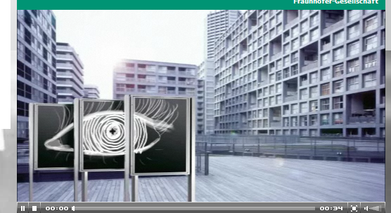
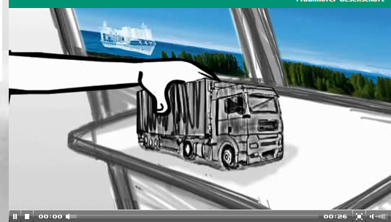
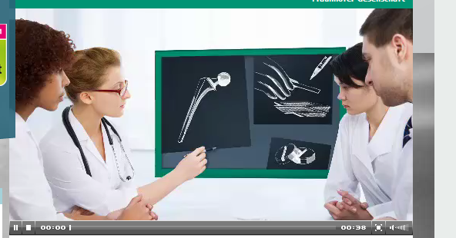
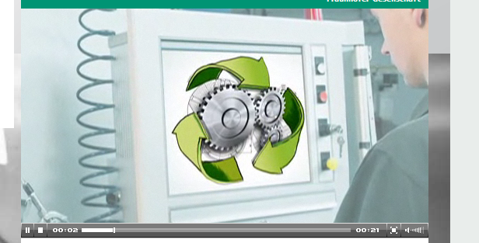
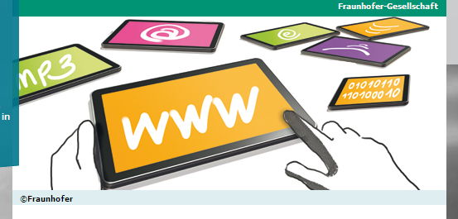
Herausforderungen – »Märkte von Übermorgen«
Gesundheit und Ernährung
Bezahlbare Gesundheit
Schutz und Sicherheit
Erkennen und Beherrschen von Katastrophen
Mobilität und Verkehr
Emissionsarme, zuverlässige Mobilität in urbanen Räumen
Fotos © Fraunhofer
Information und Kommunikation
Energie und Wohnen
Verlustarme Erzeugung, Verteilung und Nutzung elektrischer Energie
Produktion und Umwelt
Produzieren in Kreisläufen

Slide 13
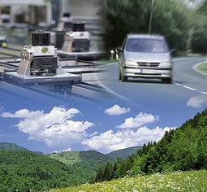

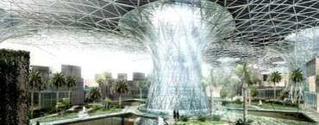
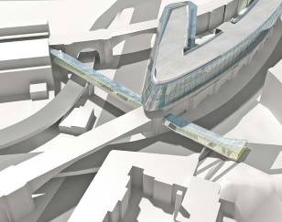



Die Elektromobile Stadt
Nachhaltige Stadt
Lebenswerte Stadt
Im Jahr 2050 fahren wir in
den Städten nur noch rein
elektrisch!
Positive Urbanität
Vernetzte Stadt

Slide 14

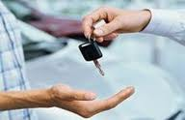
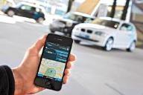
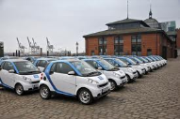
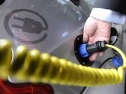

Die Roadmap unserer Vision
2050
Elektromobile Stadt
Die Fahrzeuge im urbanen Raum sind rein elektrisch. Die Städte sind optimal + emissionsfrei in der Region vernetzt
2040
Gemeinschaftliche Stadt
Mobilitätsressourcen (Fahrzeuge, Daten, Infrastruktur) werden gemein-schaftlich genutzt und sind zu großen Teilen elektromobil
2030
Vernetzte intermodale Stadt
Klassische Elektromobilität (Schiene), ÖPNV allgemein sowie neue Formen der Elektromobilität sind eng miteinander verzahnt
2020
E-Flotten-Stadt
Erste Verbreitung von Elektromobilen Konzepten in betrieblichen und kommunalen Flotten
Heute
Elektromobilität in Modellregionen & Schaufenstern
Erste Projekte und Konzepte werden in den Modellregionen, Modellprojekten & Schaufenstern umgesetzt
http://www.mobilityinnovation.iao.fraunhofer.de/Aktuell/

Slide 15
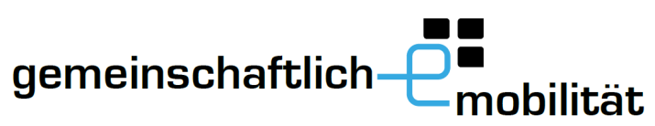
Institute
Gemeinschaftlich genutzte Elektromobilitätsressourcen
Vernetzung
Fahrzeug
IAO
ESK
IIS
Elektromobilität
IVI
Energie
IuK
Gemeinschaftlichkeit
ISE
FOKUS

Slide 16
Woran wird geforscht
Fahrzeuge
On Board Unit
Induktive Ladetechnologie
Infrastruktur
Induktive Ladetechnologie
Lademanagement
Daten und Dienste
Mobilitätsdaten-Cloud
Nahtlose Ortung
Demonstratoren
Gemeinschaftlicher PKW
Positionierungssystem
Mobilitätsdatendienste
Gemeinschaftlicher Segway
Gemeinschaftliche Mobiliätsdienste

Slide 17



Kommunikationswege der Komponenten

Slide 18
Kombiniertes Ladesystem
Konduktiv
Bidirektional
Leistung 22 kW
η = 97 %
Induktiv
Bidirektional
Leistung 22 kW
η > 90 %
Kompakt
Integriert
Kostengünstig

Slide 19
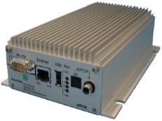
On-Board-Unit
Sensoren
Human Machine Interface
Batteriemanagement
Induktive Laderegelung

Slide 20



Mobility Data Cloud
Anliegen melden
Disposition
...
eVoting
Payment
…
…
…
…
Public
Finde Ladestation mit günstigstem Strompreis
Private
Aufzeichnung Kunden-buchungen
Mobilitätsdatendienste
Suche freie Segways nahe aktueller Position
Nutzungs-abhängige Tarifinformation
Finde aktuell freie Ladestationen
Mobilitätsdaten Cloud
Integrations- und Aggregationsdienste

Slide 21
Mobility Data Cloud – Features & Concepts
Mobility Data Cloud
Data Store
Machine Readable Formats
Mobility SPACES
Behavior Optimization
Service Orchestration
Standardization
&
Interoperability
Data Catalogue
Open
Data
Real-Time
Capability

Slide 22
Beirat
Externe Projektbegleiter
Deutsche Bahn
RWE
ADAC
Daimler
EDAG
2 Sitzungen mit den Beiräten pro Jahr
Institutsleitungsrat
Tagt 1 mal jährlich
Vorschlag: Ende nächsten Jahres im Kontext eines Gesamtprojekttreffens/Meilensteintreffens (Nov./Dez. 2012)

Slide 23

Danke für Ihre Aufmerksamkeit Fragen?

Slide 24





Ulf Jung ulf.jung@ivi.fraunhofer.de
Dominik Noeren dominik.noeren@ise.fraunhofer.de
Philipp Richter philipp.richter@iis.fraunhofer.de
Lena Farid lena.farid@fokus.fraunhofer.de
Benjamin Dittwald benjam.dittwald@fokus.fraunhofer.de
Josef Jiru josef.jiru@esk.fraunhofer.de
Florian Rothfuß florian.rothfus@iao.fraunhofer.de

Slide 25
Schaufenster Berlin und FOKUS
Elektromobilität in Bürgerhand Web 2.0/SocialWeb
Nutzereingaben und Push-Nachrichten
Partizipative Ideen-/Wunschportal mit eVoting
Nutzerfahrverhalten
Analyse
Simulation
Multimodale Vernetzung
Integration mit anderen Modalitäten
ÖPNV, Fahrradfahrer, Taxis
Mobilitäts-Appliance (Verkehrs!Box)
Anliegenmanagement
Optimierung
Föderation
Software-as-a-Service

